Slide 1
Animáció
Készítette: Lébár Olivér, Jankovics Péter

Slide 2
A feladat
Készítenünk kellett egy animációs programot, amit esetlegesen egy ballagáson vagy szalagavatón fel lehet használni.

Slide 3
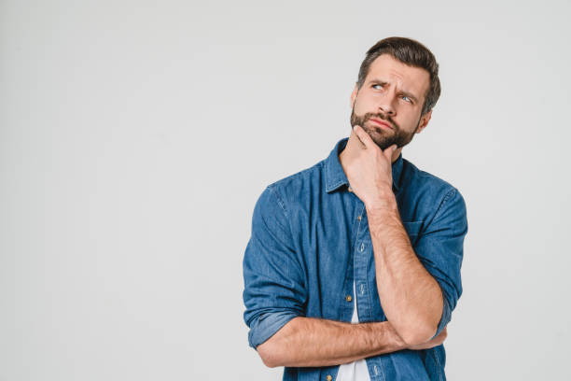
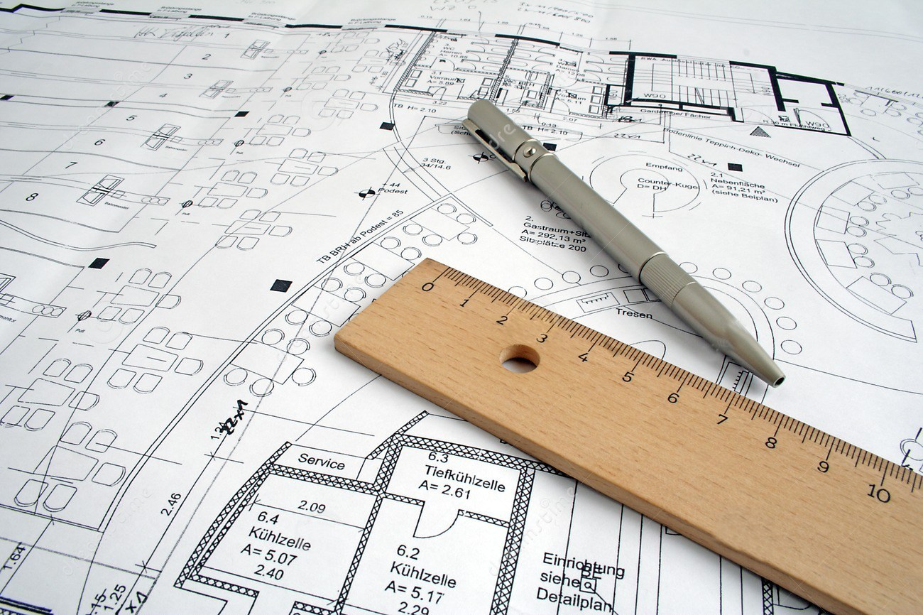
Tervezések
Az elején próbáltuk lekonstruálni a tanárúr által adott mintát, ezt később elvetettük és saját dizájnon dolgoztunk.

Slide 4



Hasznát programok
W3 Schools
Stack overflow
GitHub

Slide 5
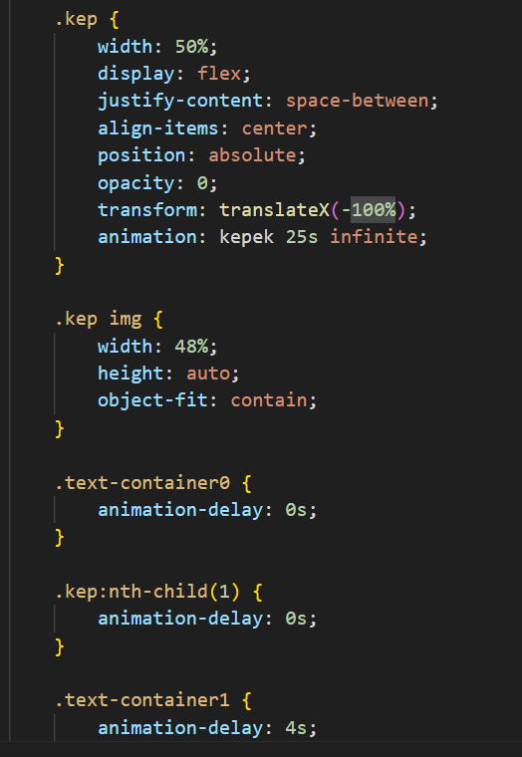
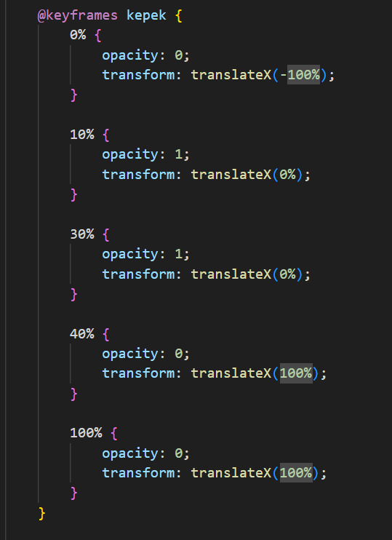
Programunk

Slide 6
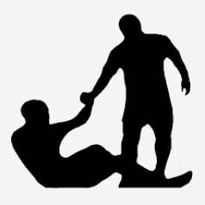
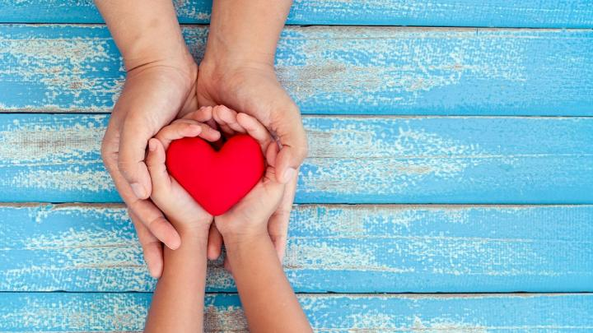
Segítség nyújtás
Az animációt közösen készítettük el, segítettük egymás munkáját, ha valakinek problémája volt vagy segítségre szorult akkor számíthatott a másikra.

